Slide 1
FS 개선 Technical Specification
FS01 _자재관리_FS_V10
28번 최민준 | 1차 중간평가 FEEDBACK반영 | 2026-08-31

Slide 2
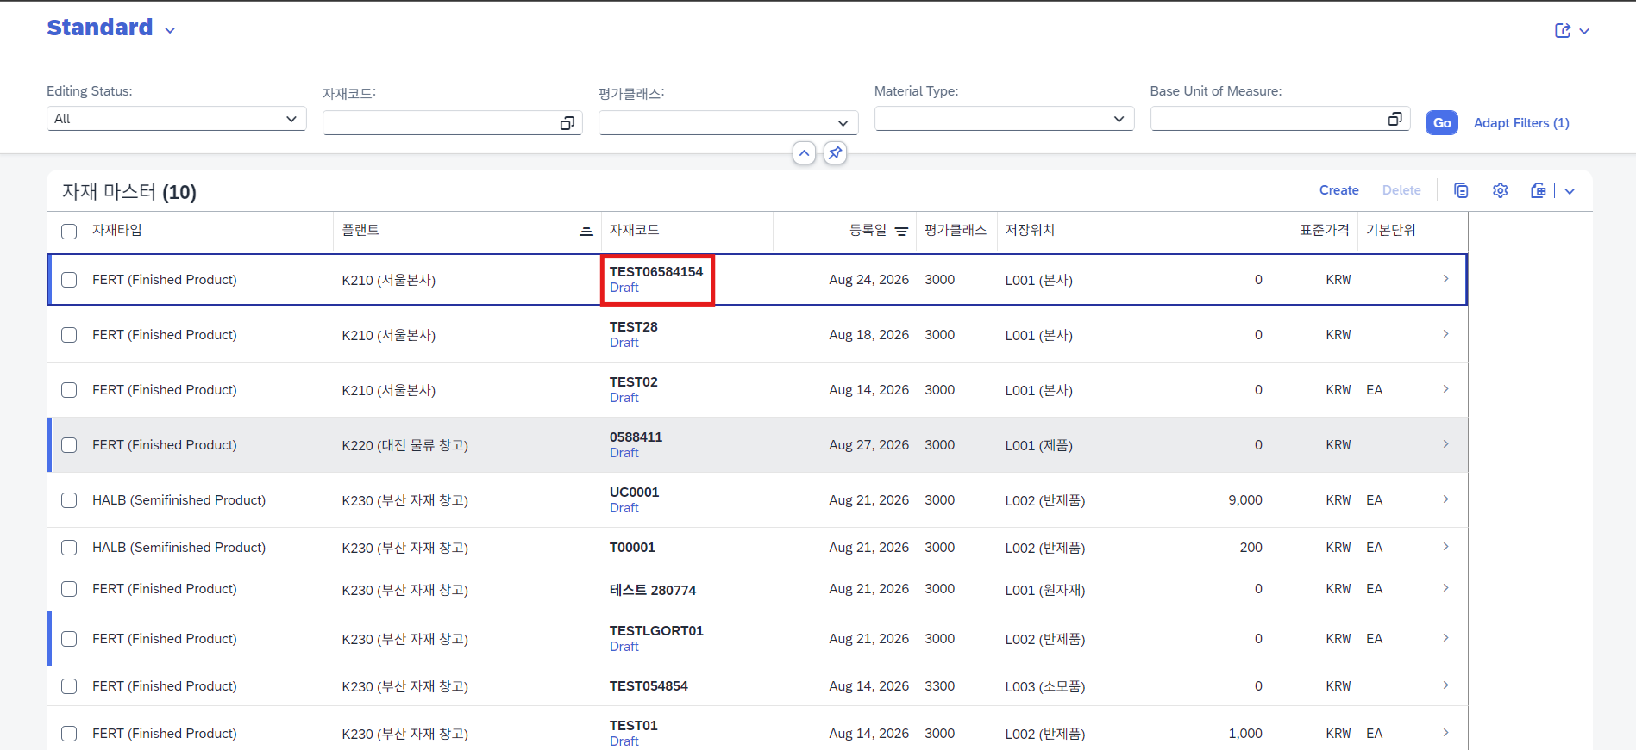
1-1. 자재관리(MARA) 피드백 반영 사항
Draft List 화면 상태 인디케이터 미표시 문제 수정 — @ObjectModel.semanticKey 추가
* 캡쳐 안내
항목 | 피드백 반영 내용
ZR_B28_MARA (Root View) | Draft List에서 초안/게시 상태 아이콘이 표시되지 않음 → @ObjectModel.semanticKey 어노테이션을 Root Entity 키 필드에 추가하여 수정
@ObjectModel.semanticKey 추가 (ZR_B28_MARA)
@ObjectModel.semanticKey: ['Matnr']
define root view entity ZR_B28_MARA
as select from ztb28mara
{
key mat_uuid as MatUuid,
matnr as Matnr,
...
}

Slide 3
FS 개선 Technical Specification
FS02 _계정관리_FS_V10
28번 최민준 | 1차 중간평가 FEEDBACK반영 | 2026-08-31

Slide 4
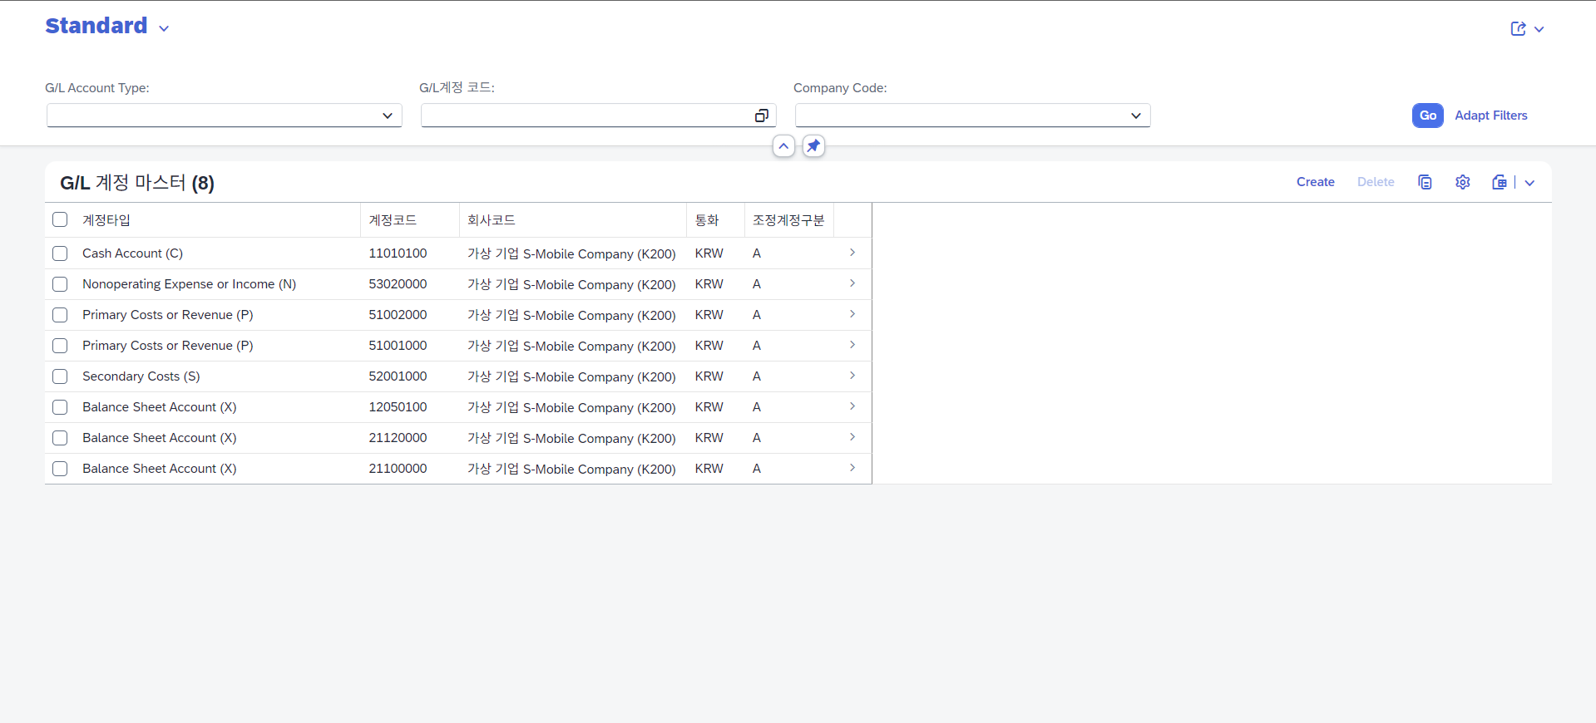
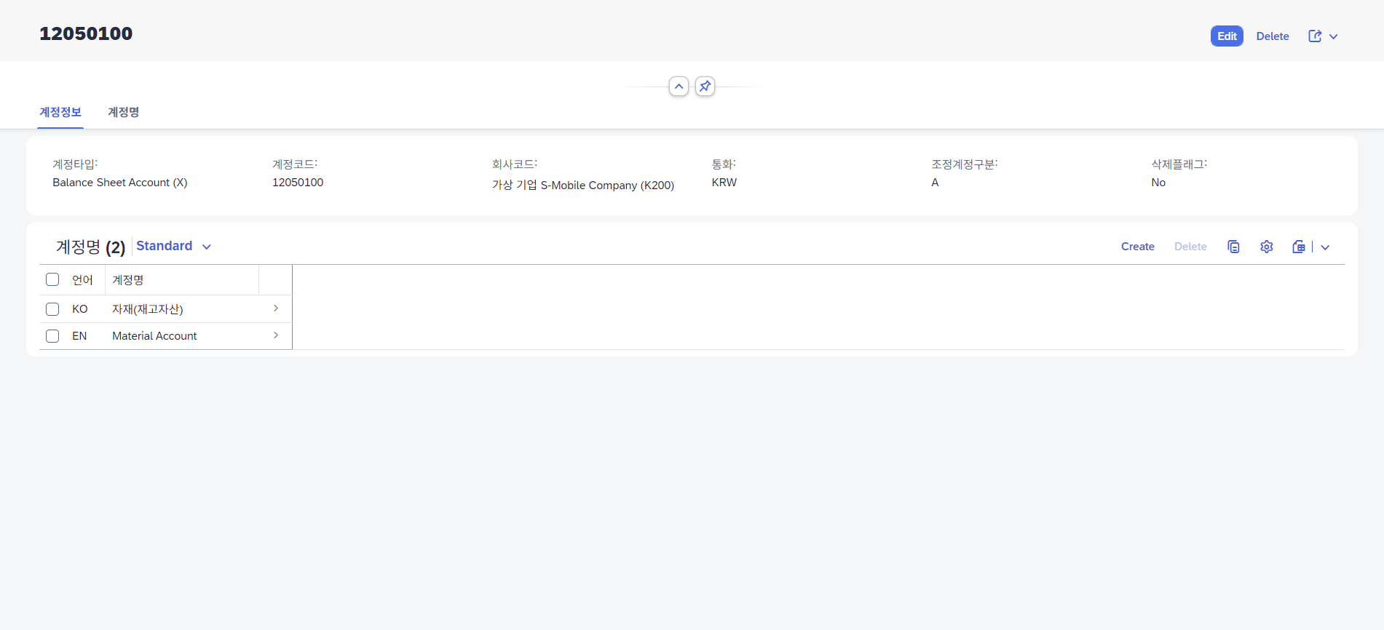
2-1. FI 계정관리(SKA1) 구현 진행 상황
1) ListPage 화면 – 완성도 100%
2) Object Page 화면 – 완성도 100%
* 실행화면 캡쳐
* 실행화면 캡쳐
구성 요약
Table | ZTB28SKA1 · ZTB28SKA1_T
CDS | ZR_B28_SKA1 · ZI_B28_SKA1TEXT · ZC_B28_SKA1 · ZC_B28_SKA1TEXT
RAP | Managed, no-draft · OData V2

Slide 5
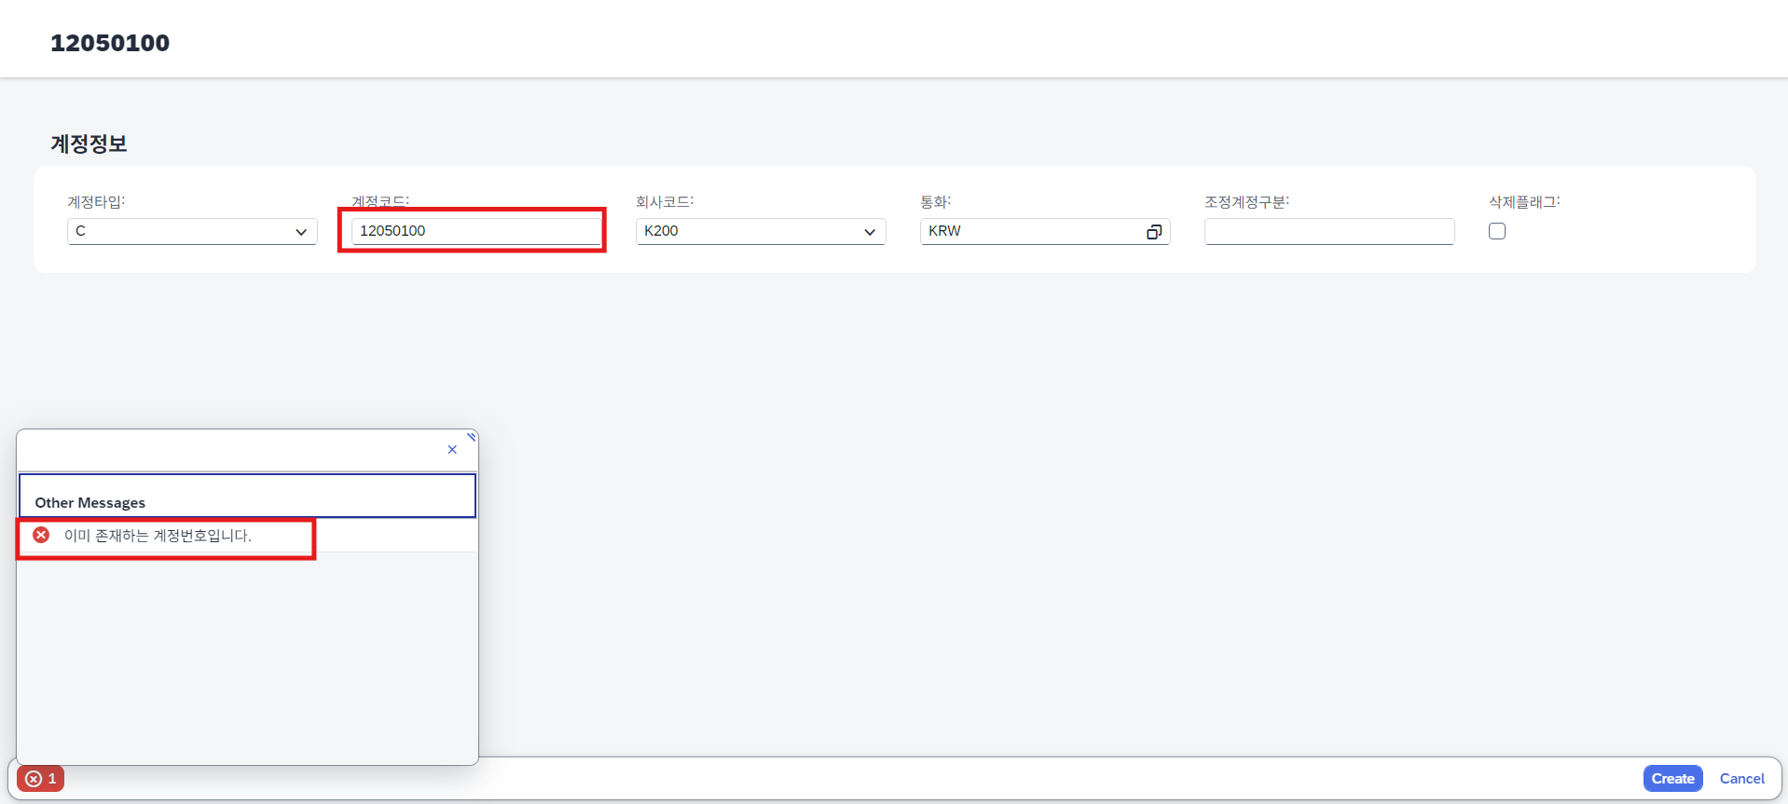
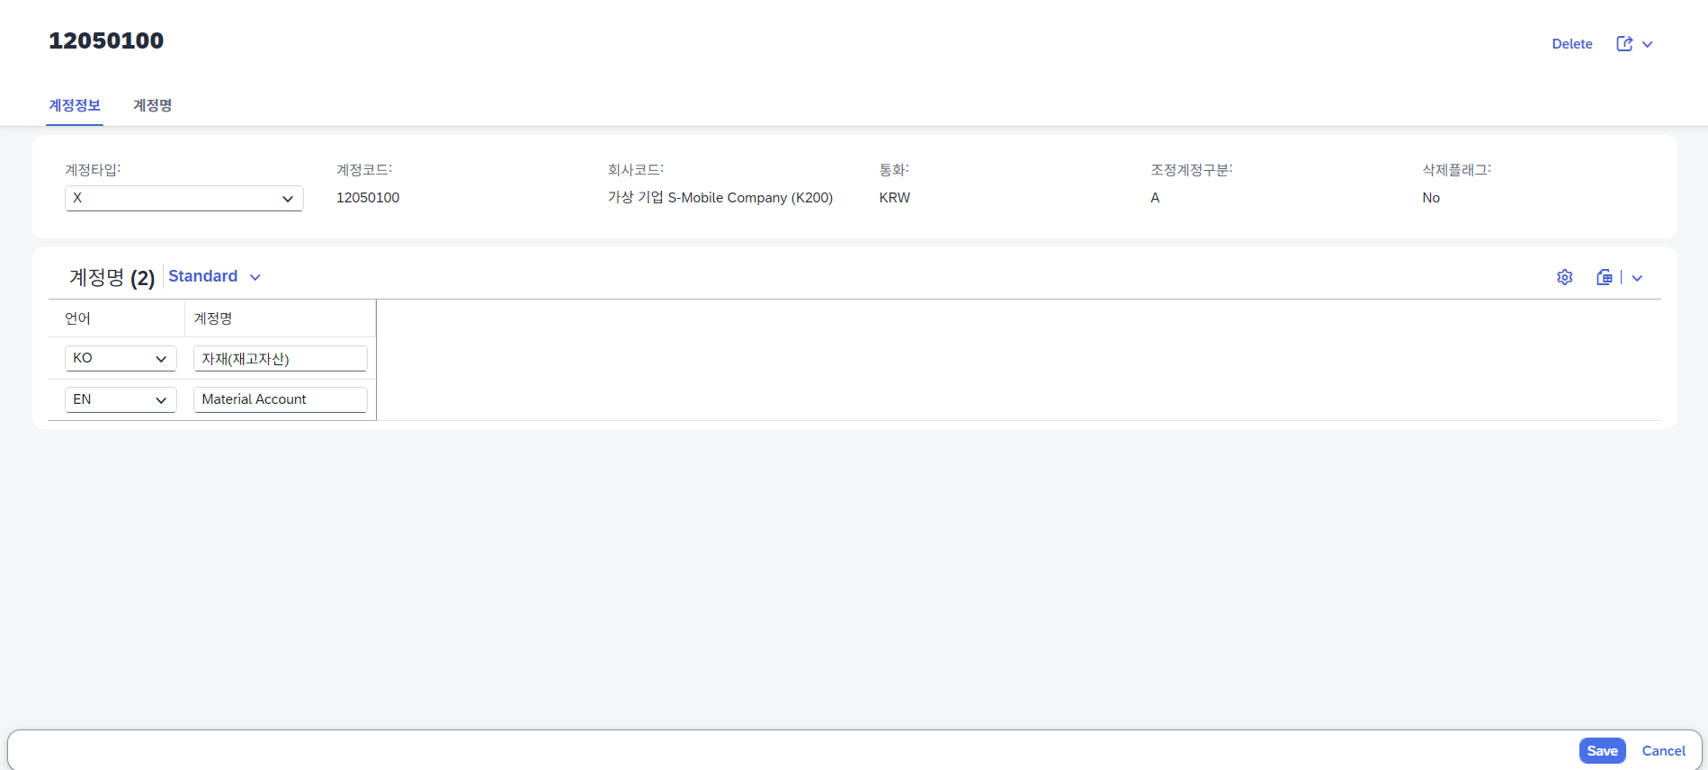
2-2. FI 계정관리(SKA1) RAP 기능 추가
1) 조정계정구분 기본값 자동화 및 계정번호 중복 등록 방지
Method | 변경 / 추가 이유
SetDefaultMitkz | 신규 생성 시 조정계정구분(Mitkz)이 비어있으면 기본값 'A'로 자동 설정 (초기값일 때만 채움)
ValidateMandatorySka1 | 계정번호(Saknr)·계정타입(Glact) 필수값 체크
CheckSaknrDuplicate | 계정번호(Saknr) 중복 여부 체크 — 본인(sak_uuid) 제외하고 동일 Saknr 존재 시 차단
* 적용된 예시 화면( RAP 실행 화면 )
CheckSaknrDuplicate — 계정번호 중복 체크 (lhc_ZR_B28_SKA1)
LOOP AT accounts INTO DATA(account).
CHECK account-Saknr IS NOT INITIAL.
SELECT SINGLE FROM ztb28ska1 FIELDS sak_uuid
WHERE saknr = @account-Saknr
AND sak_uuid <> @account-SakUuid
INTO @DATA(lv_uuid).
IF sy-subrc = 0.
" 이미 존재하는 계정번호입니다 "
ENDIF.
ENDLOOP.
💡 sak_uuid <> 조건으로 본인 레코드를 제외 → Update 시 자기 자신과 비교되어 오탐지되는 문제 방지

Slide 6
2-3. FI 계정관리(SKA1) 기타 다른 사항_x000B_예) Reuse를 위한 View, Class(Method) 등 FS에 포함이 안된 내용
• 실 DB 덤프 테스트 중 발견 → CheckSaknrDuplicate 추가 (설계 단계에서는 예상 못한 이슈)
• 테스트용 G/L 계정 시드 데이터 반영: 12050100 / 21120000 / 51002000

Slide 7
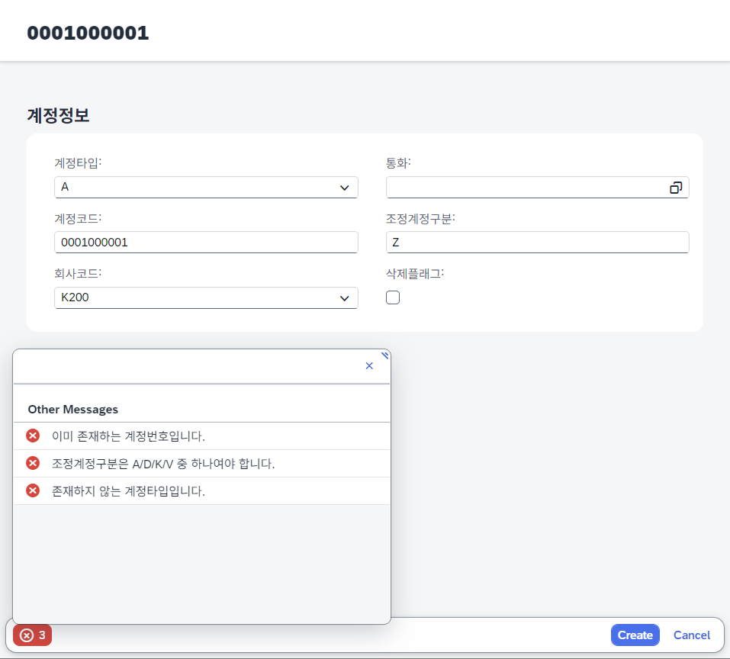
2-4. FI 계정관리(SKA1) 피드백 반영 사항
계정번호 중복체크 오탐 수정 및 필수값 검증 범위 확대
💡 Fiori 입력값은 앞자리 0이 자동으로 채워지지만 DB 저장값은 그렇지 않아, 패딩 없이 비교하면 같은 계정을 다른 계정으로 오인식함
항목 | 피드백 반영 내용
CheckSaknrDuplicate | 계정번호 앞자리 0 유무에 따라 동일 계정이 다르게 인식되어 중복체크가 무력화됨 → ALPHA 변환(ALPHA=IN)으로 LPAD padding 후 비교하도록 수정
ValidateMandatorySka1 | 계정타입(Glact)·회사코드(Bukrs)·통화(Waers)·조정계정구분(Mitkz)에 대한 유효성 검증이 없었음 → DD07T 도메인 조회 로직을 추가해 4개 필드 모두 실제 유효한 값인지 검증
생성 시점 차단 (Xloev) | 이미 삭제 플래그(Xloev)가 설정된 상태로 신규 생성이 가능했던 문제 → 생성 시점에 Xloev가 채워져 있으면 차단하는 검증 추가
* 캡쳐 안내
CheckSaknrDuplicate — ALPHA 변환 보정 (lhc_ZR_B28_SKA1)
CALL FUNCTION 'CONVERSION_EXIT_ALPHA_INPUT'
EXPORTING input = account-Saknr
IMPORTING output = lv_saknr_padded.
SELECT SINGLE FROM ztb28ska1 FIELDS sak_uuid
WHERE saknr = @lv_saknr_padded
AND sak_uuid <> @account-SakUuid
INTO @DATA(lv_uuid).

Slide 8
FS 개선 Technical Specification
FS03 _밴더관리_FS_V10
28번 최민준 | 1차 중간평가 FEEDBACK반영 | 2026-08-31

Slide 9
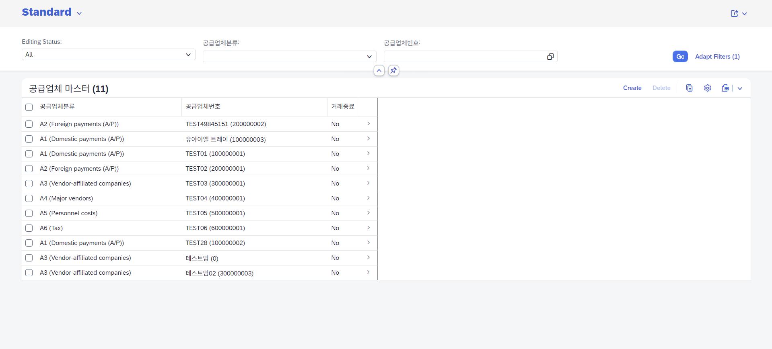
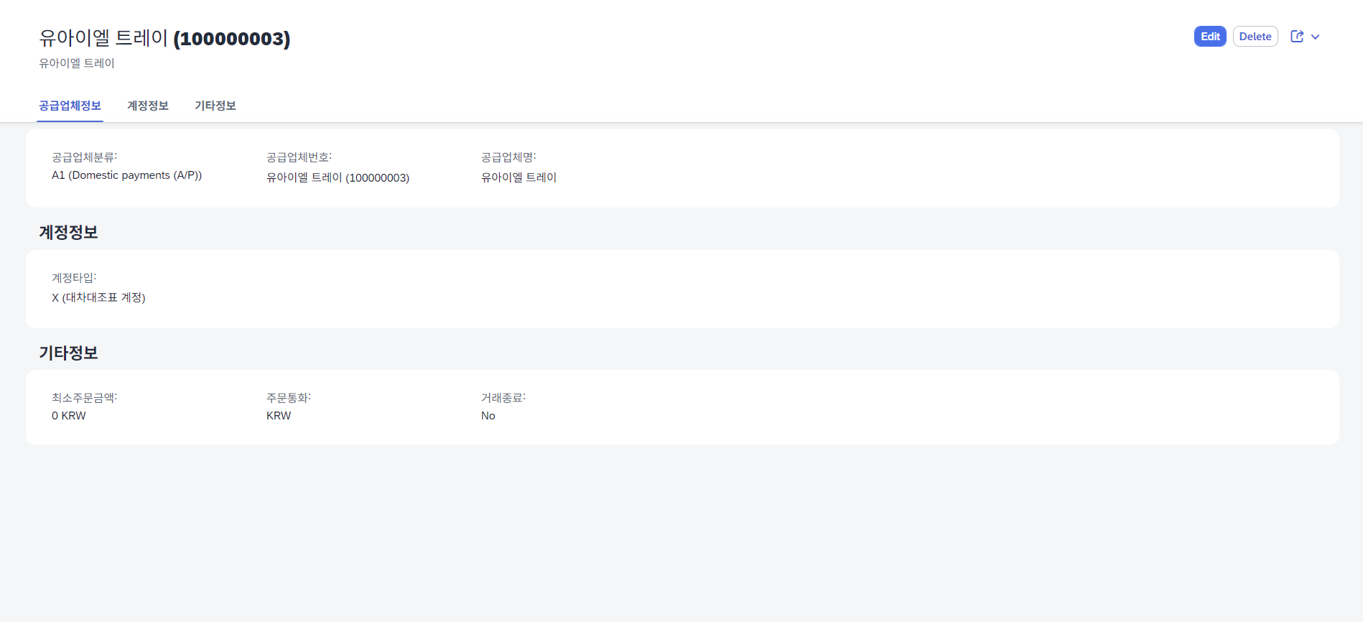
3-1. 밴더관리(LFA1) 구현 진행 상황
1) ListPage 화면 – 완성도 100%
2) Object Page 화면 – 완성도 100%
* 실행화면 캡쳐
* 실행화면 캡쳐
구성 요약
Table | ZTB28LFA1
CDS | ZR_B28_LFA1 · ZC_B28_LFA1
RAP | Managed, with draft · OData V4

Slide 10
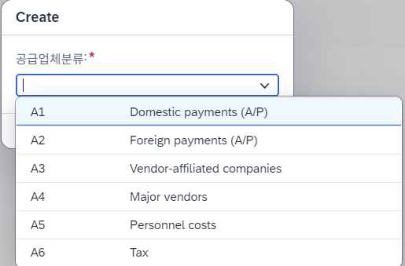
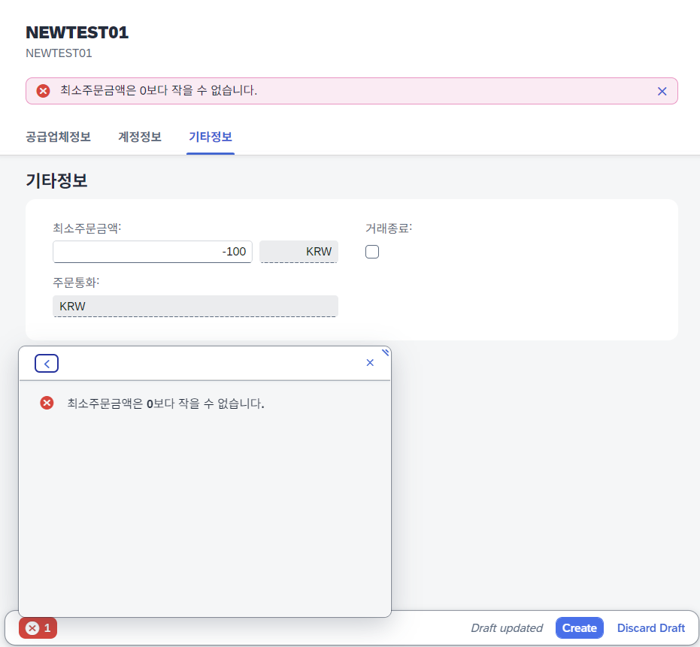
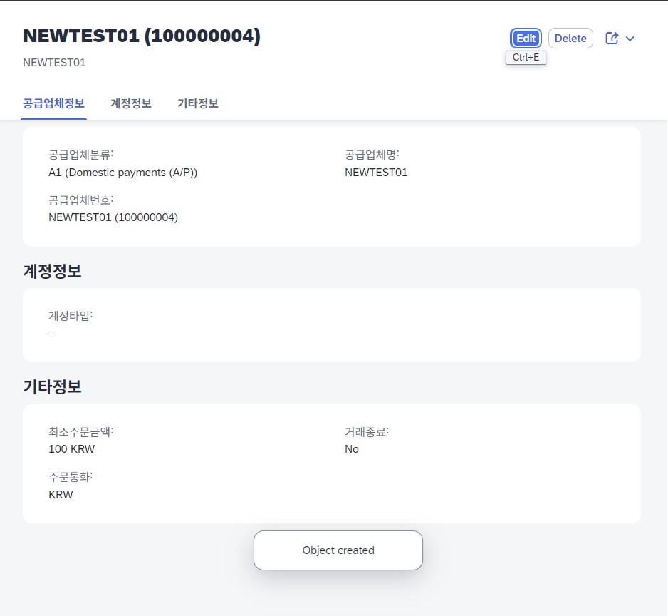
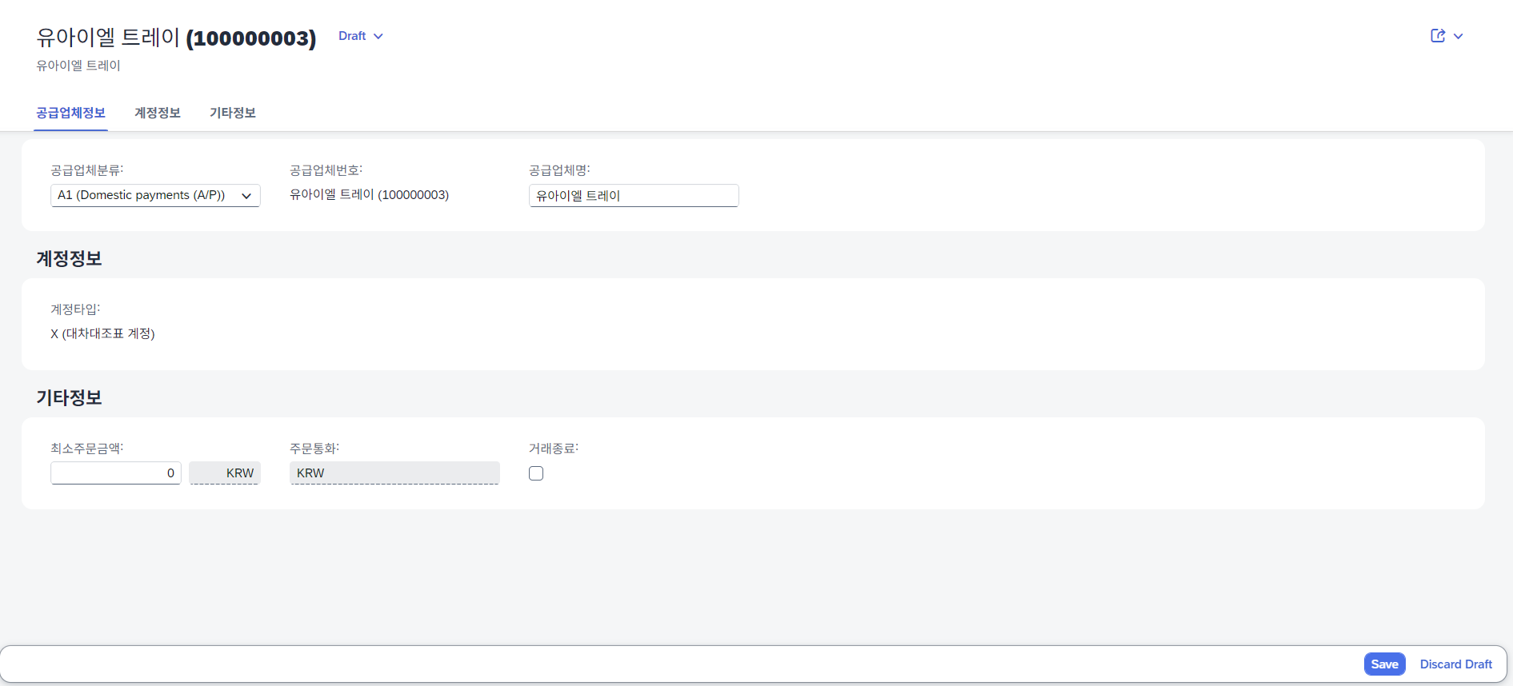
3-1. 밴더관리(LFA1) RAP 기능 추가
1) 공급업체분류별 차등 자동채번 및 조정계정·최소주문금액 데이터 무결성 확보
Method | 변경 / 추가 이유
SetDefaultWaers | 생성 시 통화(Waers)가 비어있으면 'KRW'로 자동 설정
ValidateMandatory | 공급업체분류(Fdgrv)·공급업체명(Name1) 필수값 체크 + 조정계정(Akont) 존재 여부 체크(LPAD 비교) + 최소주문금액(Minbw) 음수 방지
get_instance_features | 통화(Waers) 필드는 항상 read-only 처리 (조건 없음)
SetLifnr | 공급업체분류(Fdgrv)를 Number Range Subobject로 사용해 분류별 차등 자동채번 (NUMBER_GET_NEXT, ZNR_B28LI)
* 적용된 예시 화면( RAP 실행 화면 )
SetLifnr — 공급업체분류별 차등 자동채번 (lhc_ZR_B28_LFA1)
LOOP AT suppliers INTO DATA(supplier).
IF supplier-Lifnr IS INITIAL.
CALL FUNCTION 'NUMBER_GET_NEXT'
EXPORTING
nr_range_nr = '01'
object = 'ZNR_B28LI'
subobject = supplier-Fdgrv
IMPORTING
number = lv_nr_out.
" ... 발번 성공 시 Lifnr에 반영 "
ENDIF.
ENDLOOP.
💡 Subobject를 공급업체분류(Fdgrv)로 지정 → 분류(A1~A6)별로 독립된 번호 구간에서 자동채번

Slide 11
3-2. 밴더관리(LFA1) 기타 다른 사항_x000B_예) Reuse를 위한 View, Class(Method) 등 FS에 포함이 안된 내용
• EXISTS() SQL Predicate 미지원 확인 → SELECT SINGLE ... sy-subrc 체크 방식으로 전환

Slide 12
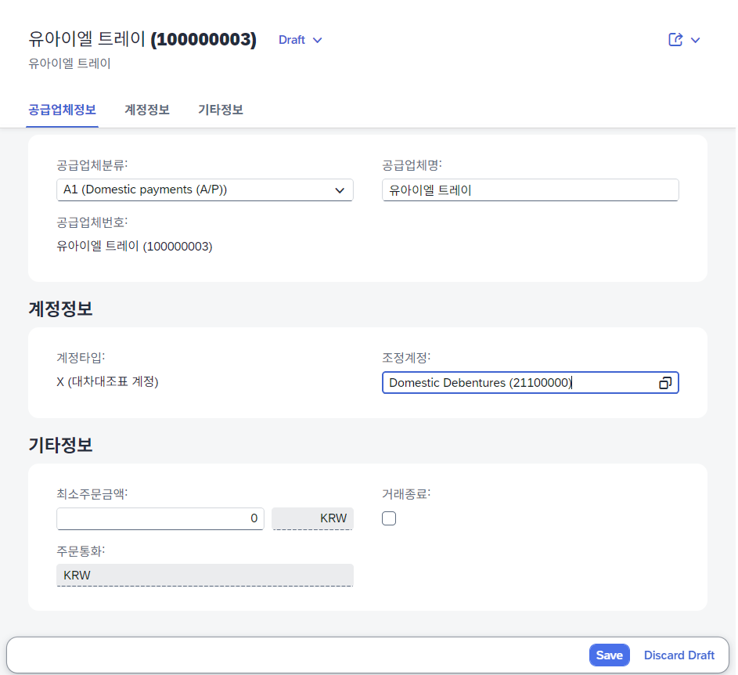
3-3. 밴더관리(LFA1) 피드백 반영 사항
Metadata Extension 어노테이션 누락 및 삭제 플래그 생성시점 차단 보정
* 캡쳐 안내
항목 | 피드백 반영 내용
Akont (Metadata Extension) | 조정계정(Akont) 필드에 @UI.identification 어노테이션이 누락되어 Object Page에 필드가 표시되지 않음 → Metadata Extension에 어노테이션 추가
생성 시점 차단 (Loevm) | 삭제 플래그(Loevm)가 설정된 상태로 신규 공급업체 생성이 가능했던 문제 → 생성 시점에 Loevm 값 존재 시 차단하도록 검증 추가
Akont 필드 @UI.identification 추가 (Metadata Extension)
annotate entity ZC_B28_LFA1 with
{
@UI.identification: [{ position: 40 }]
Akont;
}
💡 CDS 어노테이션과 별도로 Metadata Extension에도 UI 표시 어노테이션이 있어야 Object Page 필드가 실제로 렌더링됨

Slide 13
FS 개선 Technical Specification
FS04 _회계계정 결정관리_FS_V10
28번 최민준 | 1차 중간평가 FEEDBACK반영 | 2026-08-31

Slide 14
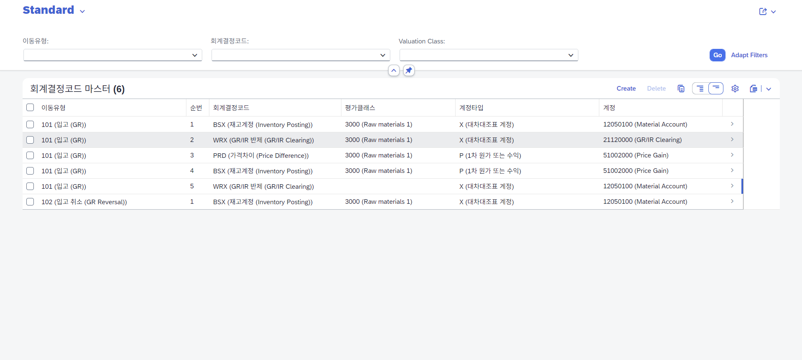
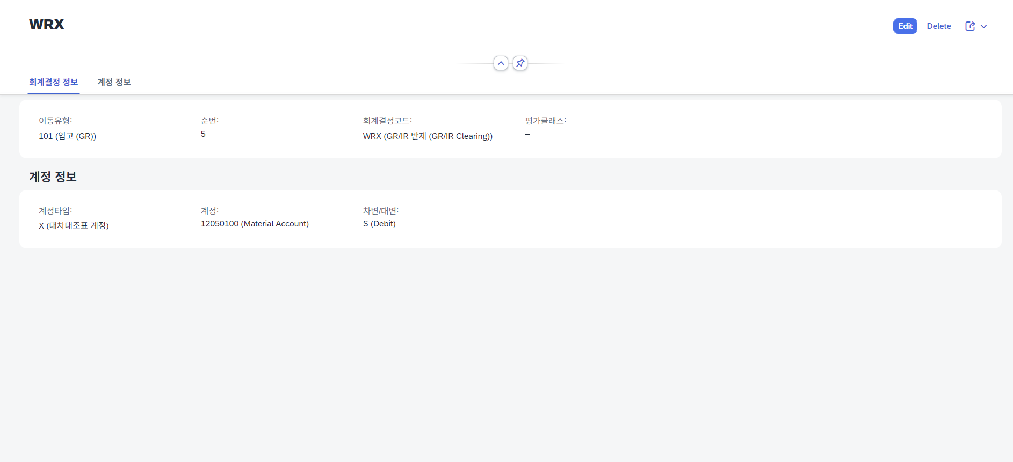
4-1. 회계계정결정관리(T030) 구현 진행 상황
1) ListPage 화면 – 완성도 100%
2) Object Page 화면 – 완성도 100%
* 실행화면 캡쳐
* 실행화면 캡쳐
구성 요약
Table | ZTB28T030
CDS | ZR_B28_T030 · ZI_B28_T030TEXT · ZC_B28_T030 · ZC_B28_T030TEXT
RAP | Managed, no-draft · OData V2

Slide 15
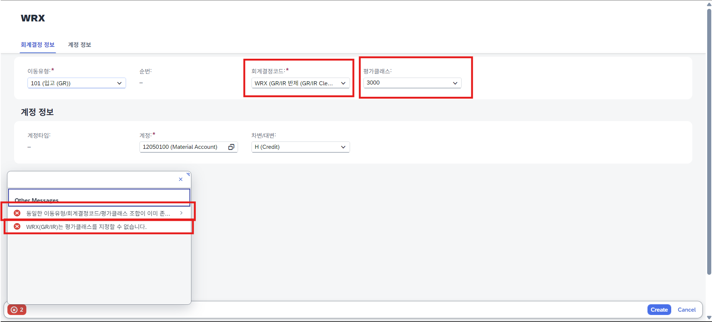
4-2. 회계계정결정관리(T030) RAP 기능 추가
1) 회계결정코드별 이동유형·평가클래스 조합에 대한 비즈니스 룰 검증
Method | 변경 / 추가 이유
SetSeqnr | 동일 이동유형(Bwart) 내 최대 순번(Seqnr)+1로 자동 채번 (MAX 조회 기반)
CheckSaknrExists | 계정번호(Saknr) 필수값 체크 + LPAD 비교로 SKA1에 실제 존재하는 계정인지 검증
CheckBklasByKtosl | WRX(GR/IR)는 평가클래스 지정 불가 + BSX/PRD는 평가클래스 3300(비평가자재) 지정 불가
CheckDuplicateRule | 이동유형+회계결정코드+평가클래스 조합 중복 등록 방지 (본인 UUID 제외)
* 적용된 예시 화면( RAP 실행 화면 )
CheckBklasByKtosl — 회계결정코드별 평가클래스 제약 검증 (lhc_T030)
IF code-Ktosl = 'WRX' AND code-Bklas IS NOT INITIAL.
" WRX(GR/IR)는 평가클래스를 지정할 수 없습니다 "
ENDIF.
IF ( code-Ktosl = 'BSX' OR code-Ktosl = 'PRD' )
AND code-Bklas = '3300'.
" 비평가자재(3300)는 재고/가격차이 계정결정 대상이 아닙니다 "
ENDIF.
💡 Ktosl별로 평가클래스 허용 범위가 다름 — WRX는 불가, BSX/PRD는 3300만 제외

Slide 16
4-3. 회계계정결정관리(T030) 기타 다른 사항_x000B_예) Reuse를 위한 View, Class(Method) 등 FS에 포함이 안된 내용
• Metadata Extension Value Help 4개 필드 구성: 이동유형 / 회계결정코드 / 자재평가(평가클래스) / 차변·대변

Slide 17
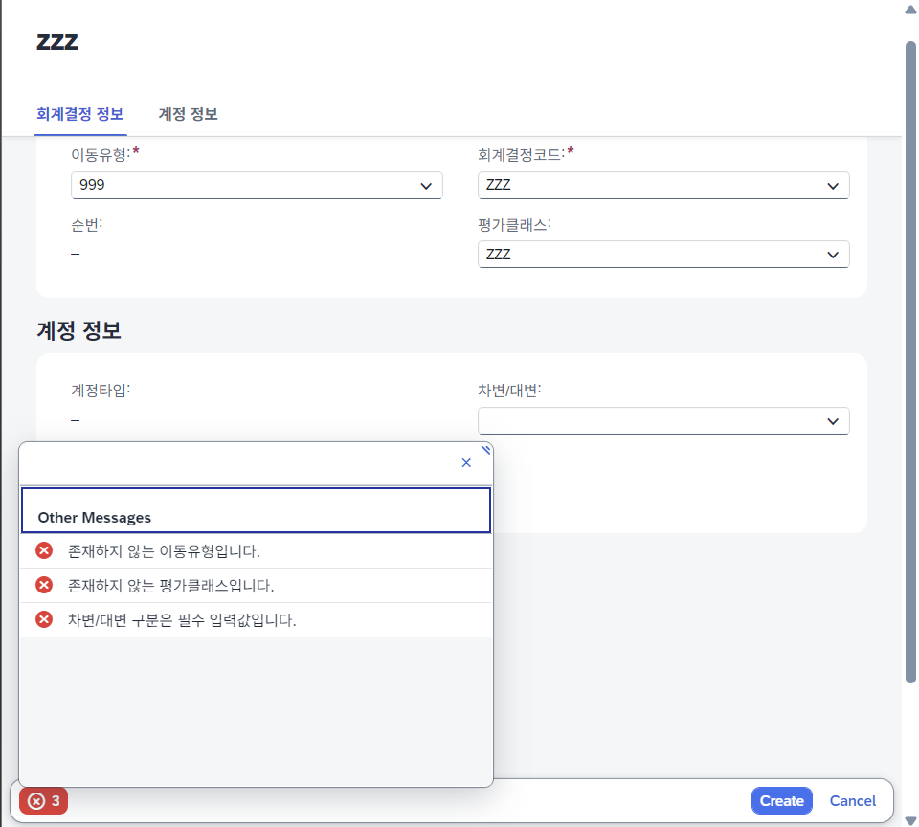
4-4. 회계계정결정관리(T030) 피드백 반영 사항
이동유형·평가클래스 존재 여부에 대한 검증 로직 3건 추가
* 캡쳐 안내
항목 | 피드백 반영 내용
CheckBklasExists | 평가클래스(Bklas)가 실제 존재하지 않는 값이어도 저장이 가능했던 문제 → T025 테이블 조회로 존재 여부 검증 추가
CheckShkzg | 차변/대변 구분(Shkzg) 값이 도메인 밖의 임의 문자로 입력 가능했던 문제 → DD07T에서 SHKZG 도메인 고정값 조회로 검증 추가
CheckBwartExists | 이동유형(Bwart)이 실제 존재하지 않는 값이어도 저장이 가능했던 문제 → T156 테이블 조회로 존재 여부 검증 추가
CheckBklasExists — 표준 테이블 존재 여부 검증 (동일 패턴을 Bwart에도 적용)
SELECT SINGLE bklas FROM t025
WHERE bklas = @code-Bklas
INTO @DATA(lv_bklas).
IF sy-subrc <> 0.
" 존재하지 않는 평가클래스입니다 "
ENDIF.
💡 T025(평가클래스)·T156(이동유형)·DD07T(고정값 도메인)는 모두 SAP 표준 테이블 — 하드코딩 대신 실제 마스터 데이터 기준으로 검증

Slide 18
FS 개선 Technical Specification
FS05 _구매정보 레코드 관리_FS_V10
28번 최민준 | 1차 중간평가 FEEDBACK반영 | 2026-08-31

Slide 19
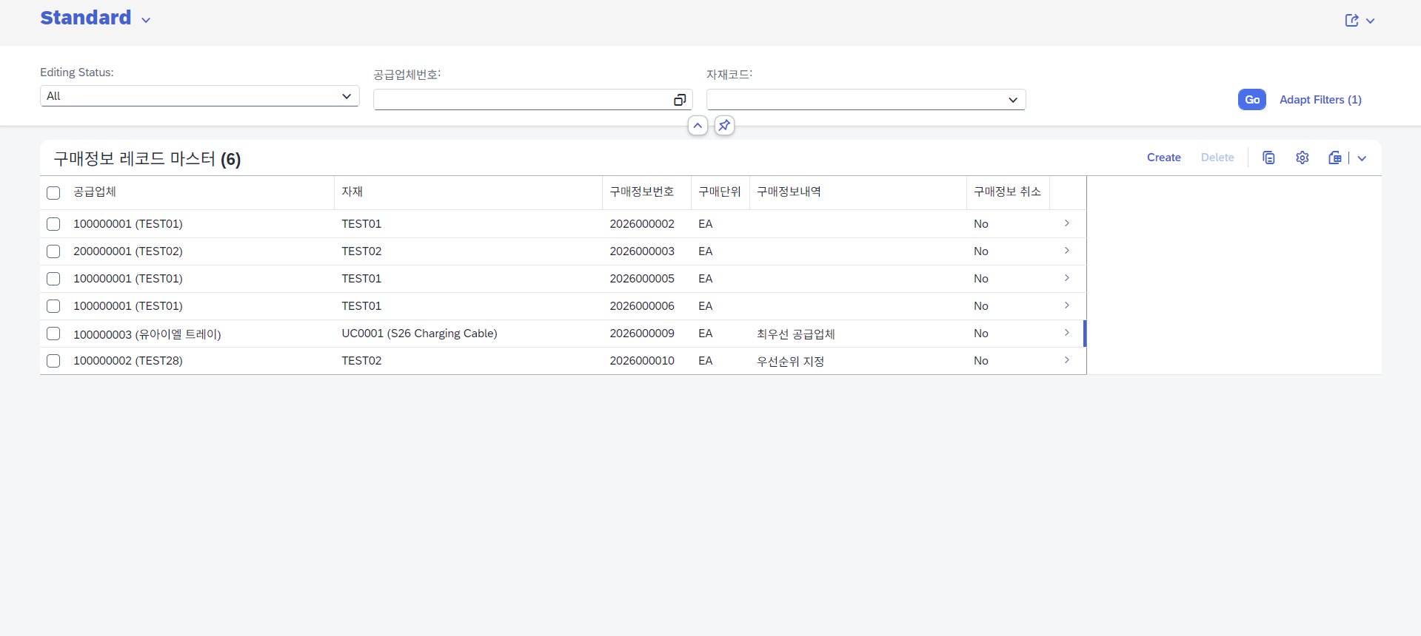
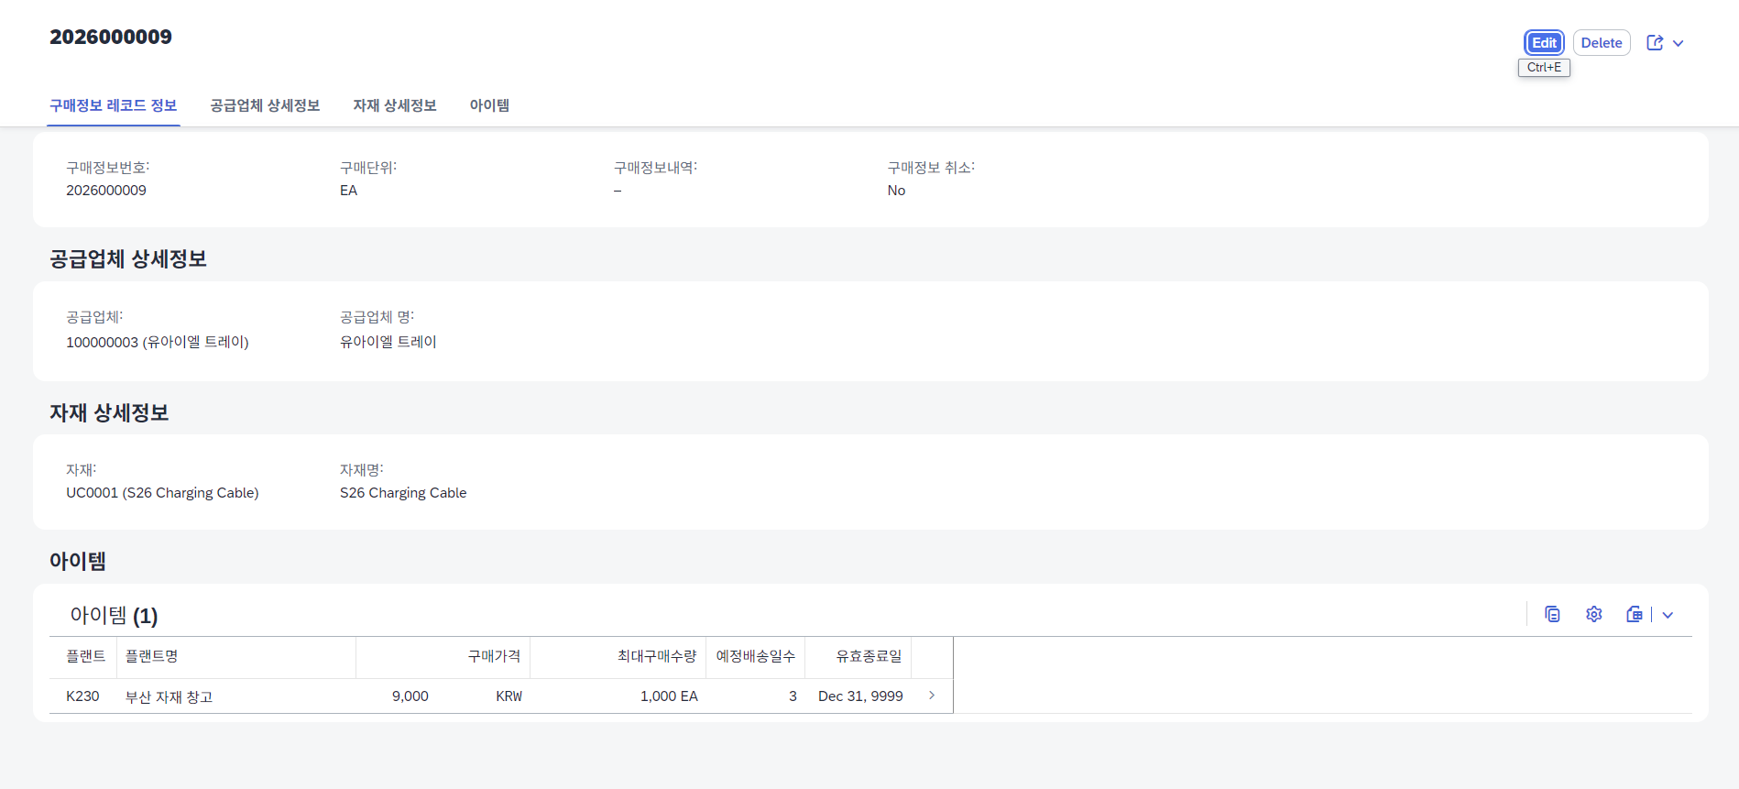
5-1. 구매정보레코드관리(EINA/EINE) 구현 진행 상황
1) ListPage 화면 – 완성도 100%
2) Object Page 화면 – 약 95% (보완중)
* 실행화면 캡쳐
* 실행화면 캡쳐
구성 요약
Table | ZTB28EINA · ZTB28EINE
CDS | ZR_B28_EINA · ZI_B28_EINE · ZC_B28_EINA · ZC_B28_EINE
RAP | Managed, with draft · OData V4

Slide 20
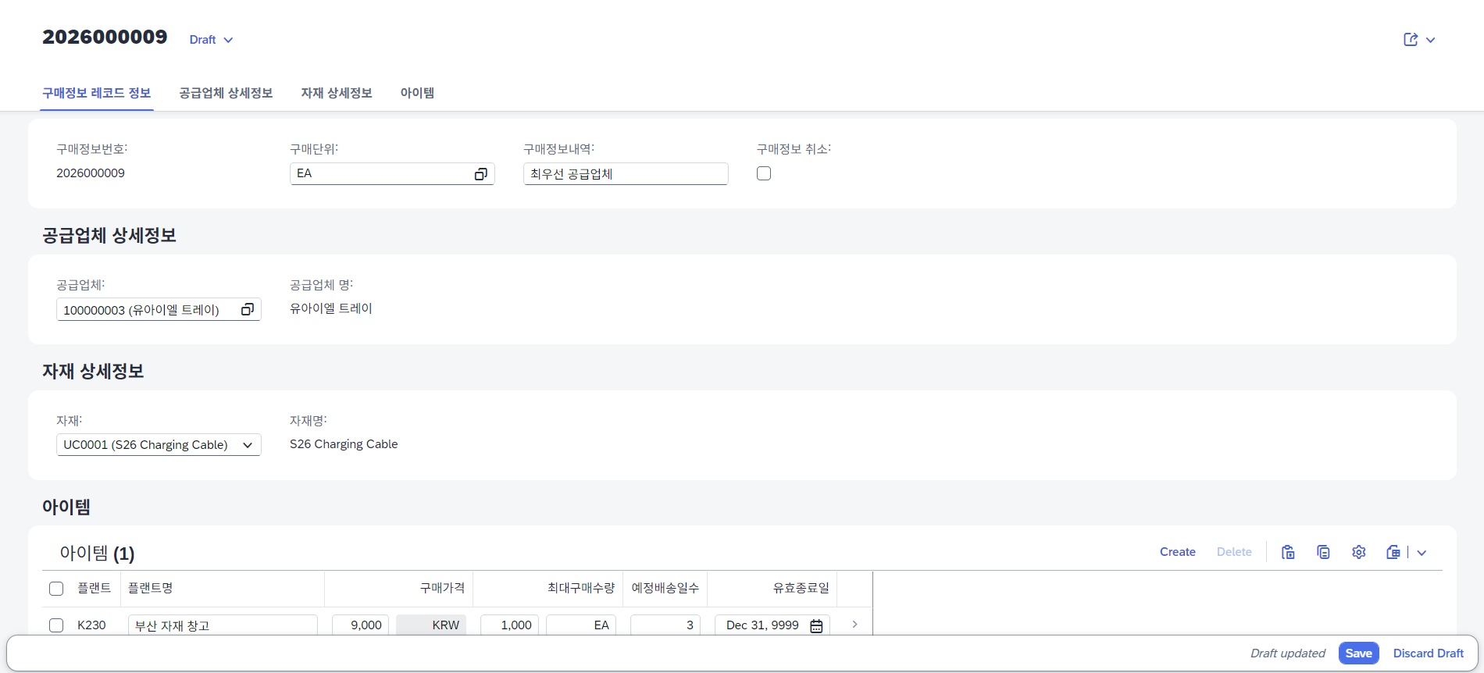
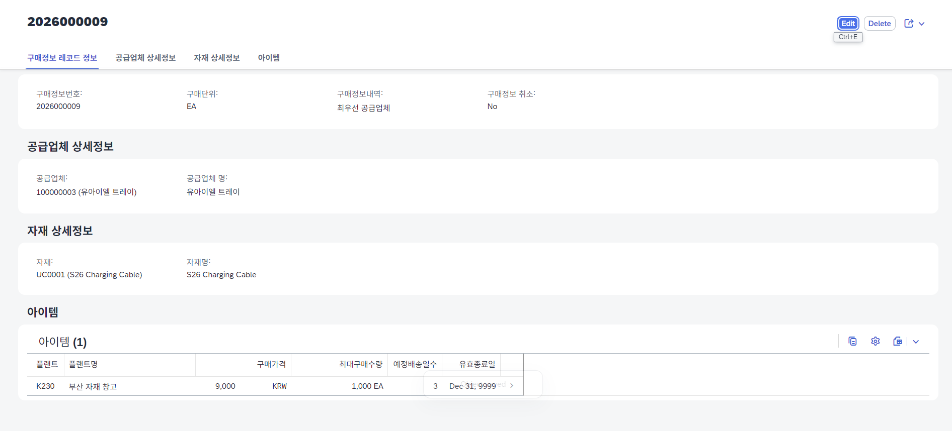
5-2. 구매정보레코드관리(EINA) Table Field 추가
1) ESOKZ(정보구분)·INFTXT(구매정보내역) 필드를 FS 지침에 따라 자체 판단으로 추가
Field | 변경 / 추가 이유
ESOKZ (정보구분) | 표준(0)/외주임가공(3) 구분을 위해 FS 지침("1~2개 추가 필드")에 따라 신규 추가
INFTXT (구매정보내역) | 구매정보 레코드에 대한 자유 텍스트 메모 필드로 신규 추가
* 적용된 예시 화면( RAP 실행 화면 )
DB Table DDL 소스 (ztb28eina)
@AbapCatalog.enhancement.category : #EXTENSIBLE_ANY
@AbapCatalog.dataMaintenance : #RESTRICTED
define table ztb28eina {
key client : abap.clnt not null;
key inf_uuid : sysuuid_x16 not null;
infnr : zeb28infnr;
lifnr : zeb28lifnr;
matnr : zeb28matnr;
meins : meins;
esokz : zeb28esokz;
inftxt : zeb28inftxt;
loekz : iloea;
include zsb28timestamp;
}
💡 ESOKZ·INFTXT 모두 전용 데이터 엘리먼트(ZEB28ESOKZ/ZEB28INFTXT)를 신규 정의해 사용

Slide 21
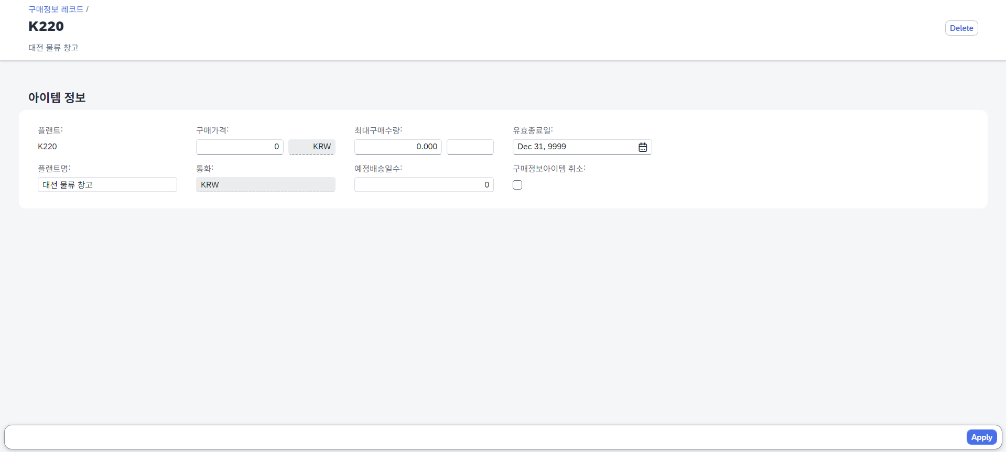
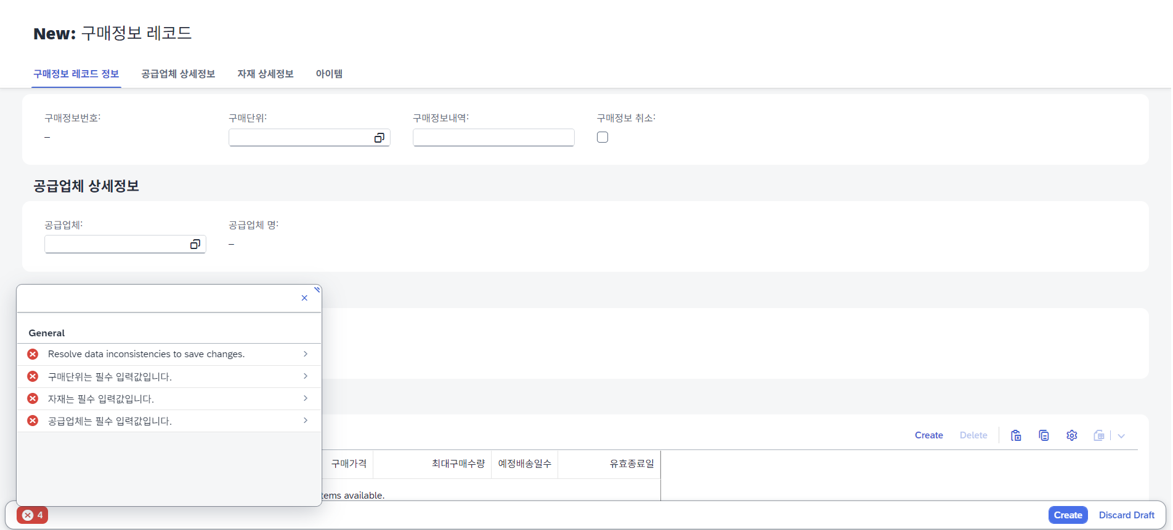
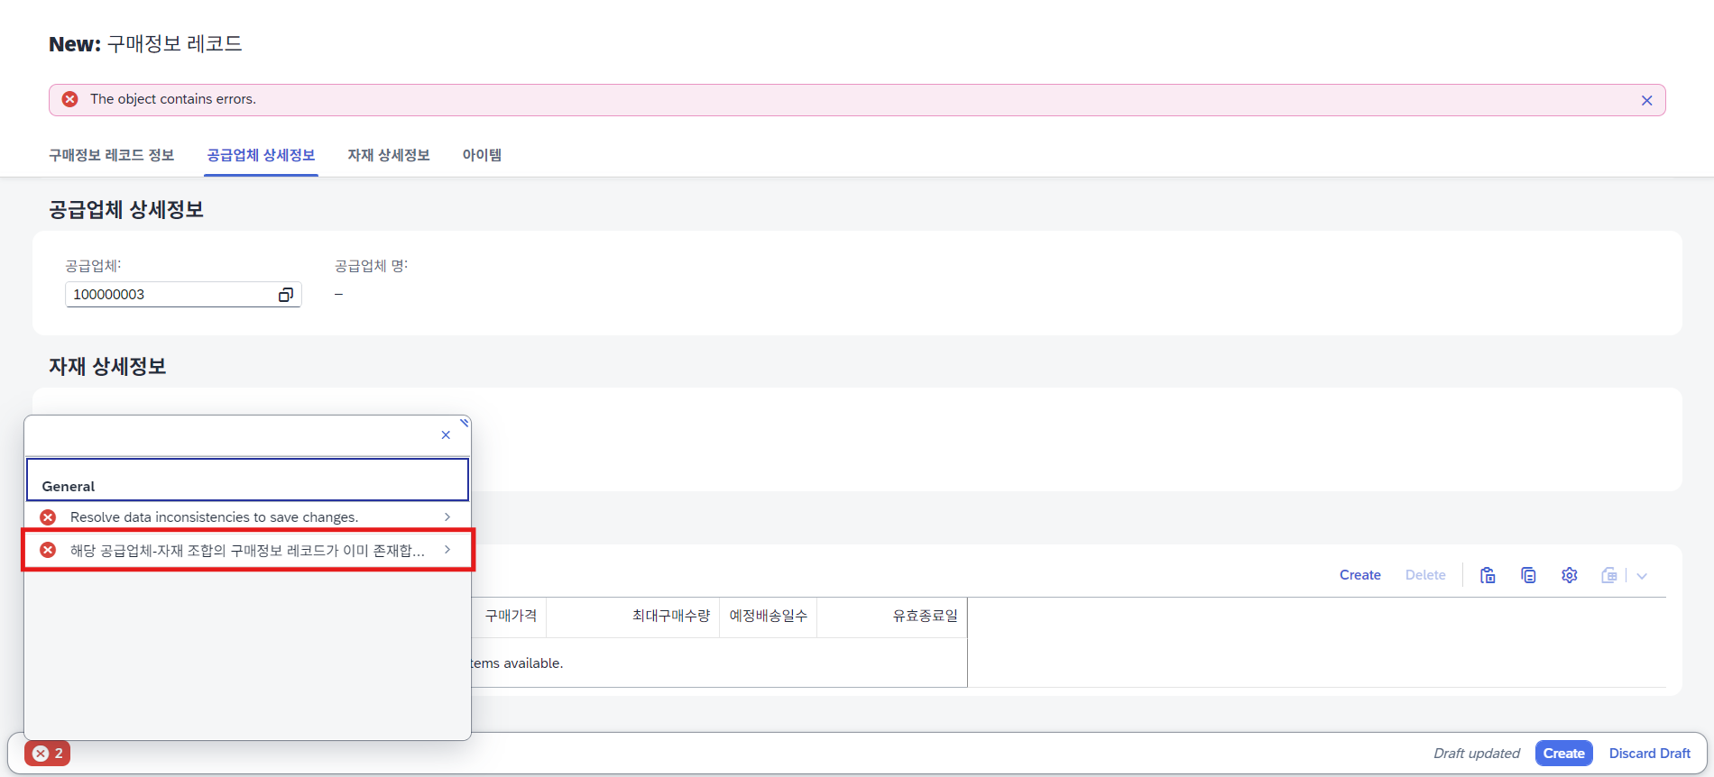
5-3. 구매정보레코드관리(EINA/EINE) RAP 기능 추가
1) Item 기본값 자동화 및 공급업체-자재 조합 중복 등록 방지
Method | 변경 / 추가 이유
SetInfnr | 연도 기반 자동채번 — 연도(4자리)+순번(6자리) 조합으로 INFNR 자동 생성 (NUMBER_GET_NEXT, ZNR_B28IF)
ValidateMandatoryEina | 공급업체(Lifnr) 필수값+LFA1 존재 확인 + 자재(Matnr) 필수값+MARA 존재 확인 + 구매단위(Meins) 필수값 체크
CheckDuplicateEina | 공급업체+자재 조합 중복 등록 방지 (본인 UUID 제외)
SetItemDefaults | Item(EINE) 생성 시 통화(Waers) KRW, 유효종료일(Prdat) 99991231 기본값 자동 설정
get_instance_features | 통화(Waers) 필드는 항상 read-only 처리
* 적용된 예시 화면( RAP 실행 화면 )
SetInfnr — 연도 기반 구매정보번호 자동채번 (lhc_Eina)
lv_year = sy-datum(4).
CALL FUNCTION 'NUMBER_GET_NEXT'
EXPORTING nr_range_nr = '01'
object = 'ZNR_B28IF' toyear = lv_year
IMPORTING number = lv_number.
Infnr = |{ lv_year }{ lv_number+4(6) }|
💡 toyear 파라미터로 연도별 채번 구간을 분리 → 연도(4)+순번(6) 조합의 10자리 INFNR 생성

Slide 22
5-4. 구매정보레코드관리(EINA/EINE) 기타 다른 사항_x000B_예) Reuse를 위한 View, Class(Method) 등 FS에 포함이 안된 내용
• 연도 기반 채번(ZNR_B28IF) 구현 — SNRO 체크테이블(ZTB28NRJAHRCK)/도메인(ZDB28NRJAHR) 신규 생성 필요했음
• [보완 진행중] Meins(단위) Draft 상태 공백 이슈 — Active 테이블에서만 조회되는 Association 한계 확인, SetItemDefaults EML determination으로 근본 수정 예정
• [보완 진행중] BklasName(평가클래스명) CASE WHEN 계산 필드 구현 예정 (원자재1/비평가자재/반제품/완제품 한글 라벨)

Slide 23
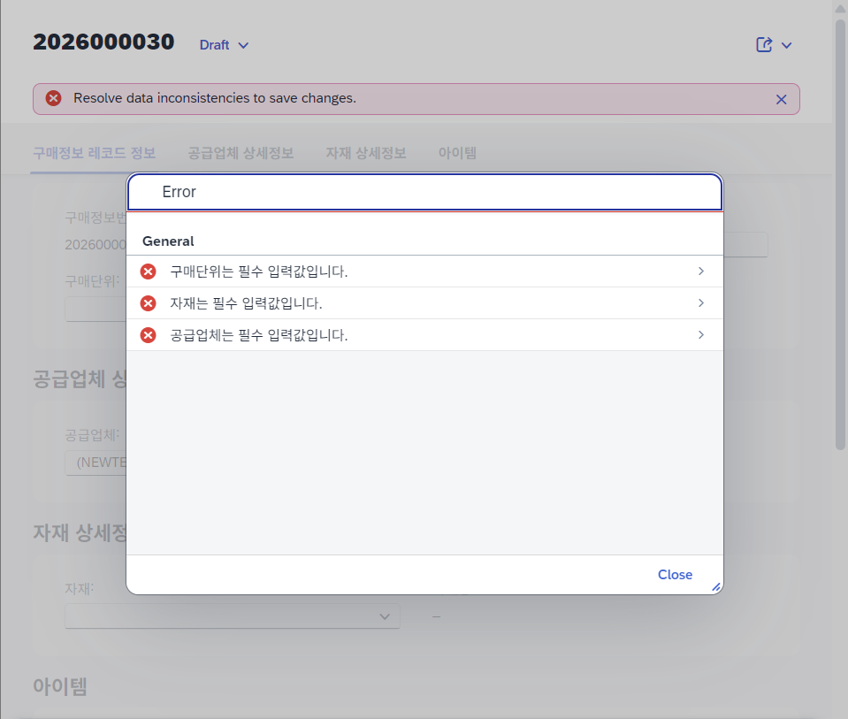
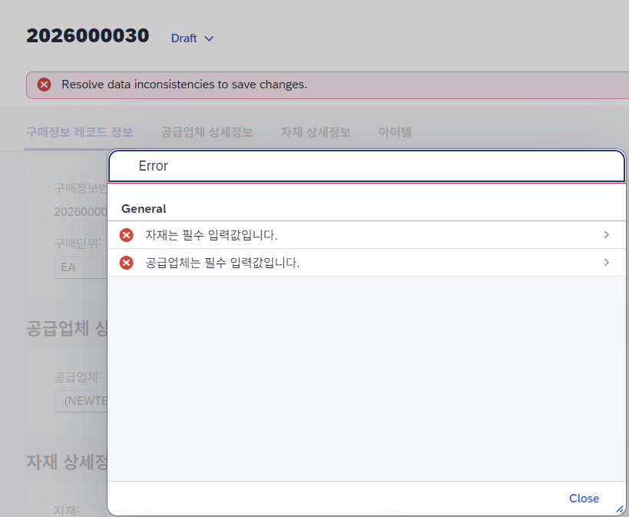
5-5. 구매정보레코드관리(EINA/EINE) 피드백 반영 ① — 메시지 처리 구조 개선
메시지 중복 누적 문제의 근본 원인 해결 및 Item 필수값 검증 추가
항목 | 피드백 반영 내용
ZB28_EINA (메시지 클래스 신설) | Prepare 주기가 반복될 때마다 동일 오류 메시지가 중복 누적됨 → 근본 원인은 %state_area='VALIDATE'가 RAP 메시지 교체를 막고 있었기 때문 → 전용 메시지 클래스(8개 메시지) 신설로 메시지 교체가 정상 동작하도록 수정
ValidateItemEine | Item(EINE) 레벨에 대한 필수값 검증이 없어 빈 값으로도 저장 가능했음 → lhc_Eine에 검증 메소드 추가 + BDEF에 검증 등록
* 캡쳐 안내
근본 원인 — %state_area='VALIDATE'가 메시지 교체를 차단
" 문제가 있던 기존 코드 "
APPEND VALUE #( %tky = item-%tky
%msg = NEW zcx_...( ... )
%state_area = 'VALIDATE' )
TO reported-eine.
" Prepare가 반복될 때마다 같은 메시지가 계속 쌓임 "
수정 — ZB28_EINA 메시지 클래스로 교체
APPEND VALUE #( %tky = item-%tky
%msg = NEW zcx_eina_msg(
textid = zcx_eina_msg=>item_required ) )
TO reported-eine.
💡 %state_area='VALIDATE'는 검증(Validation) 메소드에서만 쓰고, 실시간 동기화용 Determination에는 넣지 않아야 메시지가 Prepare마다 정상적으로 교체됨

Slide 24
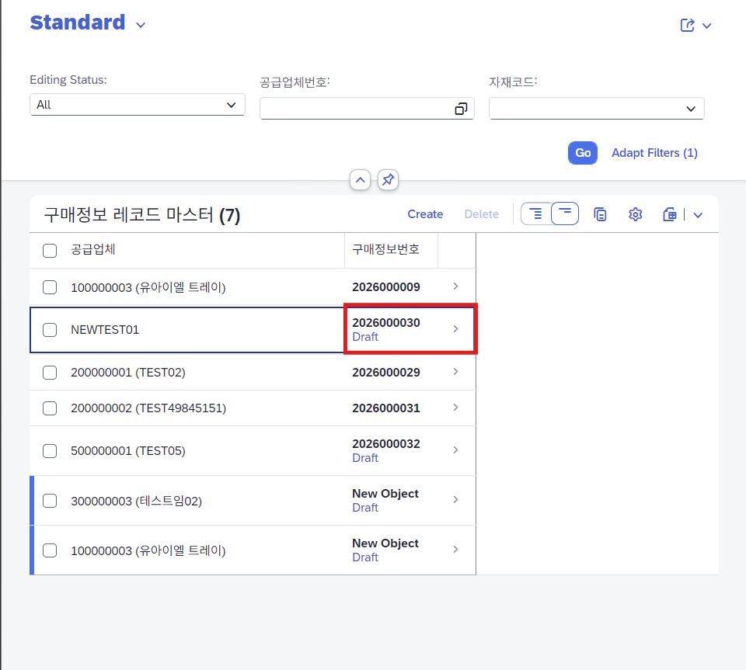
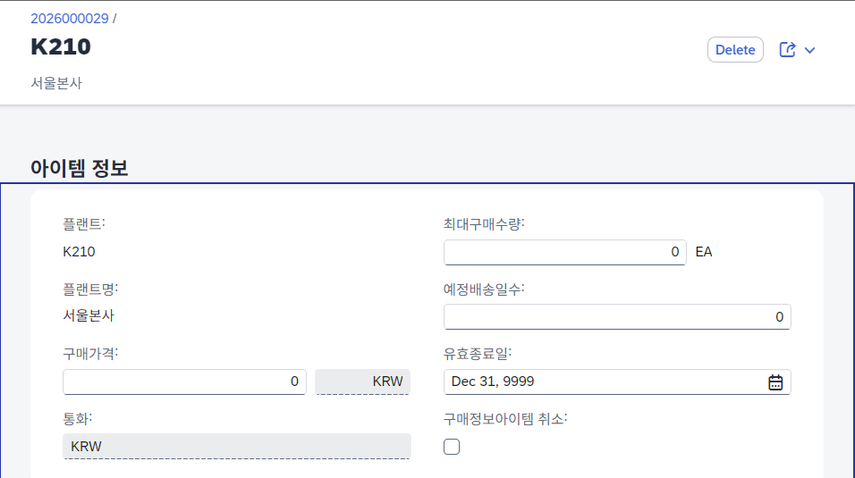
5-6. 구매정보레코드관리(EINA/EINE) 피드백 반영 ② — Draft·필드 표시 보정
Draft List 인디케이터 및 읽기전용 필드 표시 오류 수정
항목 | 피드백 반영 내용
ZR_B28_EINA (semanticKey) | Draft List에서 초안/게시 상태 아이콘이 표시되지 않음 → @ObjectModel.semanticKey 추가
생성 시점 차단 — 헤더(Loekz) | 삭제 플래그(Loekz)가 설정된 채로 신규 구매정보 헤더 생성이 가능했음 → 생성 시점 검증 추가
생성 시점 차단 — 아이템(Loekz) | Item(EINE) 레벨에서도 동일한 문제 발생 → 생성 시점 검증 추가
PlantName / Meins (readonly 보정) | 계산 필드(PlantName)와 구매단위(Meins)의 read-only 처리 범위가 누락됨 → get_instance_features 조건 보정
* 캡쳐 안내
@ObjectModel.semanticKey 추가 (ZR_B28_EINA)
@ObjectModel.semanticKey: ['Infnr']
define root view entity ZR_B28_EINA
as select from ztb28eina
{
key inf_uuid as InfUuid,
infnr as Infnr,
...
}
💡 Draft 헤더·아이템 양쪽 모두 생성 시점에 삭제 플래그를 체크해야 '삭제 예정 상태의 신규 레코드'가 생기는 모순을 막을 수 있음

